Slide 1


Slide 2

CHÀO MỪNG CÁC THẦY CÔ
VỀ DỰ GIỜ
Tiết Tập đọc
Bài Giờ ra chơi
GV: Vũ Thị Liễu

Slide 3

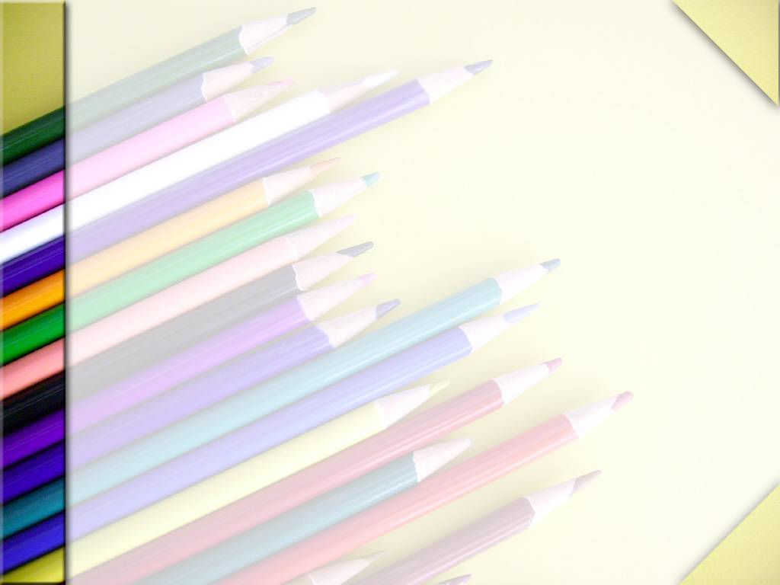

Slide 4
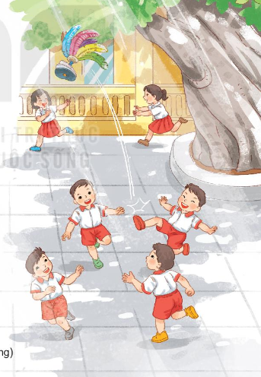

Slide 6
Trống báo giờ ra chơi
Xếp sách vở mau thôi
Tung nắng hồng lên ngực.

Slide 7
1
Trống báo giờ ra chơi
Từng đàn chim áo trắng
Xếp sách vở mau thôi
Ùa ra ngoài sân nắng.
Chỗ này đây, bạn gái
Vui nhảy dây nhịp nhàng
Vòng quay đều êm ái
Rộn tiếng cười hòa vang.
3
Đằng kia, ấy bạn trai
Đá cầu bay vun vút
Đôi chân móc rất tài
Tung nắng hồng lên ngực.
Giờ chơi vừa chấm dứt
Đàn chim non vội vàng
Xếp hàng nhanh vào lớp
Bài học mới sang trang.
2
4

Slide 8
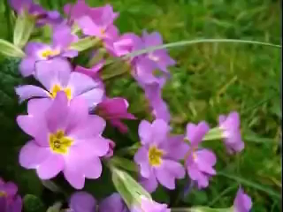

Slide 10
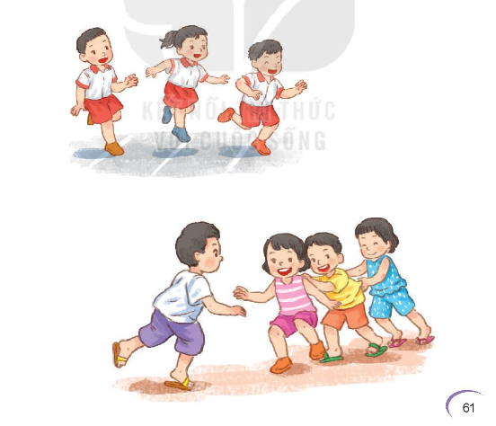

Slide 12
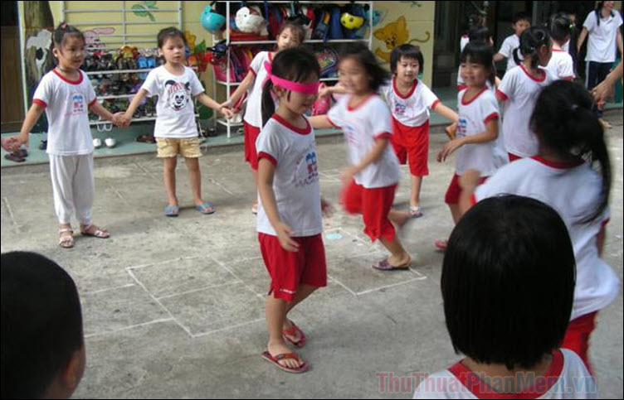

Slide 13
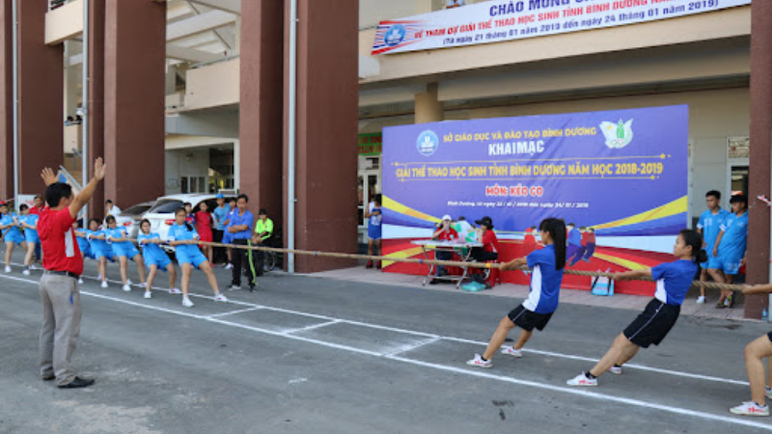

Slide 14
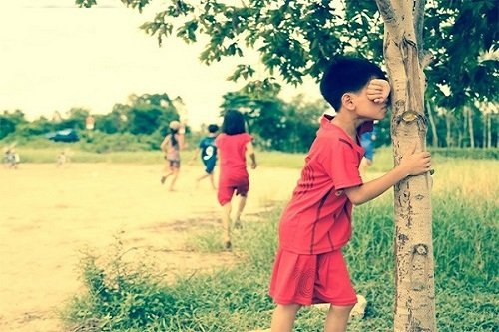

Slide 15
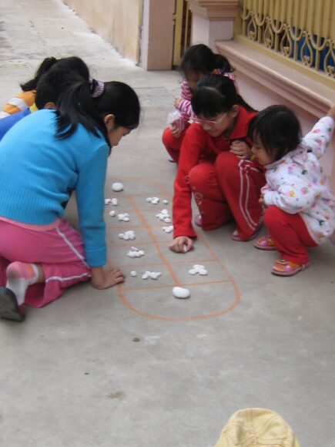

Slide 16
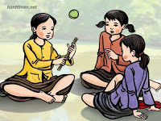

Slide 17
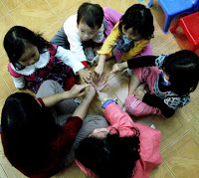

Slide 18
